Slide 2
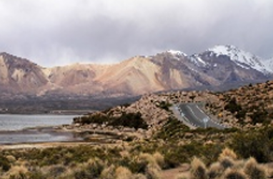
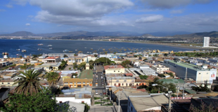
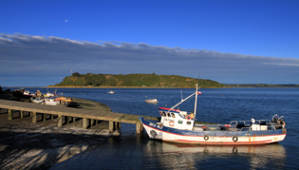
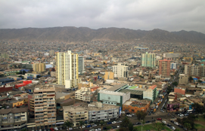
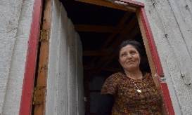
Índice de Competitividad Regional 2020
Departamento de Estudios y Análisis Territorial
Observatorio Regional y Local
Aspectos del ICR

Slide 3
Factores relevantes
Comparación con el ICR 2008
Resultados por Regiones
Importancia del ICR
Agenda
Factores Relevantes
Gobierno de Chile | SUBDERE | Versión borrador

Slide 4
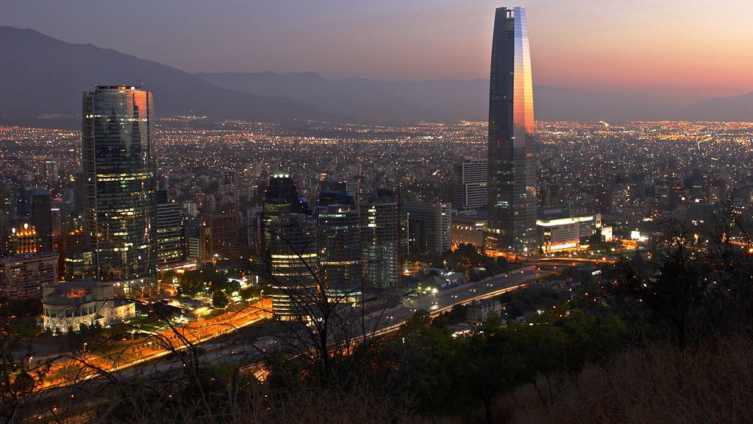
Factores Relevantes

Slide 5
Modelo
ICR
Productividad
Sustentabilidad
Calidad ambiental
Calidad de vida
Mercado laboral
Innovación
Igualdad de ingresos
Entorno y vivienda
Capital físico
Capital natural
34%
16%
25%
25%
19%
27%
16%
Producción
19%
Acción del Estado
18%
Factor empresarial
13%
Capital humano
31%
Salud
11%
Seguridad
20%
Capacidad generar ingresos
26%
3 dimensiones
14 factores
79 variables

Slide 6
La dimensión Productividad y sus Factores
En la lámina anterior se aprecian las 3 dimensiones del ICR y los 14 factores que las conforman. Además, en la lámina siguiente se muestran las variables que compone cada factor
La dimensión Productividad contiene 5 factores que explican el fenómeno de esa dimensión. Estos son:
Mercado Laboral, con una importancia o interpretación del 34% de la dimensión. Contiene 8 variables, y Gasto en Capacitación per cápita es el más relevante, con un peso dentro del factor de 32%.
Producción, tiene una importancia de 19% en la dimensión. Contiene 5 variables, y PIB per cápita es la mas relevante, en 29% dentro del factor;
Acción del Estado, tiene una importancia de 18% en la dimensión. Contiene 7 variables, y la inversión publica – FNDR es la más relevante, en 39% dentro del factor;
Innovación, tiene una importancia de 16% en la dimensión. Contiene 6 variables, y Gasto en Investigación y Desarrollo per cápita es la más relevante, en 42% dentro del factor; y
Factor empresarial, tiene una importancia de 13% en la dimensión. Contiene 5 variables, y Colocaciones per cápita es la más relevante, en 37% dentro del factor.
Gobierno de Chile | SUBDERE | Versión borrador

Slide 7
Productividad
5 Factores
31 Variables
Mercado laboral (34%)
Gasto en capacitación per cápita | 32%
Tasa de capacitación | 28%
Conmutación a la región | 19%
Ingreso promedio | 7%
PIB/horas trabajadas | 6%
Promedio escolaridad PEA | 5%
Tasa de participación | 2%
PSU a la región | 2%
Producción (19%)
PIB per cápita | 29%
Exportaciones per cápita | 24%
Inversión externa per cápita | 24%
Especialización productiva en RRNN | 15%
Inversión privada per cápita | 8%
Acción del gobierno (18%)
Inversión pública FNDR per cápita | 39%
Inversión MOP per cápita | 23%
Inversión MINVU per cápita | 15%
Inversión MINEDUC per cápita | 10%
Gasto municipal per cápita | 6%
Inversión MINAGRI per cápita | 6%
Inversión municipal per cápita | 4%
Innovación (16%)
Gasto en I+D per cápita | 42%
Conexiones fijas per cápita | 22%
M² de biblioteca por alumno | 11%
Títulos de biblioteca por alumno | 10%
Fondos CONYCIT per cápita | 10%
Tasa patentes | 6%
Factor empresarial (13%)
Colocaciones per cápita | 37%
Profesionales y técnicos sobre ocupados | 26%
Ventas per cápita | 19%
Gerentes y admin sobre ocupados | 16%
Variación n° empresas | 3%
Gobierno de Chile | SUBDERE | Versión borrador

Slide 8
La dimensión Sustentabilidad y sus Factores
La dimensión Sustentabilidad contiene 4 factores que explican el fenómeno de esa dimensión. Estos son:
Capital Humano, con una importancia o interpretación del 31% de la dimensión. Contiene 6 variables, y el Promedio PSU per cápita es el más relevante, con un peso dentro del factor de 43%.
Capital Ambiental, con una importancia o interpretación del 25% de la dimensión. Contiene 4 variables, y el Bosque Natural y Mixto es la más relevante, con un peso dentro del factor de 36%.
Capital Natural, con una importancia o interpretación del 25% de la dimensión. Contiene 3 variables, y las Emisiones al Agua per cápita es la más relevante, con un peso dentro del factor de 45%.
Capital Físico, con una importancia o interpretación del 19% de la dimensión. Contiene 2 variables, que son Inversión Privada per cápita, e Inversión Extranjera acumulada per cápita, con un peso dentro del factor de 50% cada una.
Gobierno de Chile | SUBDERE | Versión borrador

Slide 9
Sustentabilidad
4 Factores
15 Variables
Capital humano (31%)
Promedio PSU | 43%
Titulados educación superior | 30%
SIMCE promedio | 14%
Evaluación docente educación media | 6%
Evaluación docente educación parvularia | 5%
Tasa de deserción | 2%
Capital natural (25%)
Bosque natural y mixto | 36%
Especies amenazadas | 33%
Áreas con mantenimiento municipal | 23%
Concesiones mineras | 8%
Calidad medioambiental (25%)
Emisiones al agua per cápita | 45%
Emisiones de fuentes fijas per cápita | 32%
Sitios contaminados per cápita | 23%
Capital físico (19%)
Inversión privada acumulada per cápita | 50%
Inversión extranjera acumulada per cápita | 50%
Gobierno de Chile | SUBDERE | Versión borrador

Slide 10
La dimensión Calidad de Vida y sus Factores
La dimensión Calidad de Vida contiene 5 factores que explican el fenómeno de esa dimensión. Estos son:
Igualdad de Ingresos, con una importancia o interpretación del 27% de la dimensión. Contiene 4 variables, y el Coeficiente de Gini es la más relevante, con un peso dentro del factor de 47%.
Capacidad de Generar Ingresos, con una importancia o interpretación del 26% de la dimensión. Contiene 7 variables, y los Formales es la más relevante, con un peso dentro del factor de 39%.
Seguridad, con una importancia o interpretación del 20% de la dimensión. Contiene 5 variables, y las Incivilidades es la más relevante, con un peso dentro del factor de 62%.
Entorno y Vivienda, con una importancia o interpretación del 16% de la dimensión. Contiene 9 variables, y el Allegamiento Interno es la más relevante, con un peso dentro del factor de 31%.
Salud, con una importancia o interpretación del 11% de la dimensión. Contiene 4 variables, y las Defunciones por Sistema Respiratorio es la más relevante, con un peso dentro del factor de 19%.
Gobierno de Chile | SUBDERE | Versión borrador

Slide 11
Calidad de Vida
5 Factores
33 Variables
Igualdad (27%)
Coeficiente de Gini | 47%
Coeficiente de Palma | 27%
Mean log dev | 21%
Índice de Theil | 5%
Capacidad de generar ingresos (26%)
Formales | 39%
Contrato indefinido | 15%
Escolaridad promedio PEA | 13%
Ingreso monetario promedio | 13%
Cotizantes | 12%
Pobreza multidimensional | 5%
Tasa de ocupación | 4%
Seguridad (20%)
Incivilidades | 62%
Violencia intrafamiliar | 14%
Infracción ley de armas | 11%
Abuso sexual | 7%
Delitos de alta connotación social | 6%
Entorno y vivienda (16%)
Allegamiento interno | 31%
Hacinamiento | 23%
Allegamiento externo | 17%
Equipamiento de salud | 8%
Índice de materialidad | 7%
Servicios públicos | 6%
Áreas verdes | 4%
Equipamiento deportivo | 3%
Vivienda aceptable | 2%
Salud (11%)
Defunciones sistema respiratorio | 19%
Defunciones sistema circulatorio | 19%
Defunciones por tumores | 19%
Buena salud | 15%
Sobrepeso y obesidad infantil | 9%
AVPP | 7%
Suicidios | 6%
Mortalidad infantil | 6%
Gobierno de Chile | SUBDERE | Versión borrador

Slide 12
Comparación con ICR 2008

Slide 13
Comparación con ICR 2008
En la lámina siguiente se muestran los resultados del ICR 2008 y del ICR 2020.
Sus resultados no son exactamente comparables por varios motivos:
En el 2008 existían 13 regiones con datos disponibles, aún cuando el año anterior se crearon Arica y Parinacota, y Los Ríos; y el 2020, 15 regiones con datos disponibles. Con Ñuble ocurre una situación equivalente al 2008. Esto significa que las escalas son diferentes: de 1 a 13 vs de 1 a 15.
El ICR 2008 tiene un sesgo en la productividad, por lo cual no mide completamente 2 dimensiones como la Calidad de Vida y la Sustentabilidad.
El cálculo de ambos índices es diferente porque el ICR 2008 considera ponderaciones iguales en las variables y los factores, en cambio el ICR tiene ponderaciones distintas para variables y factores.
En el período de 12 años, entre 2008 y 2020 las regiones evolucionaron con alguna consecuencia en la competitividad.
No obstante lo anterior, existe una correspondencia entre ambos resultados, cómo mantener los primeros y últimos lugares.
Gobierno de Chile | SUBDERE | Versión borrador

Slide 14
Edición anterior vs actual
Región | ICR 2008 | ICR 2020
Arica y Parinacota | - | 9
Tarapacá | 9 | 8
Antofagasta | 3 | 3
Atacama | 5 | 7
Coquimbo | 12 | 12
Valparaíso | 4 | 10
Santiago | 2 | 2
O’Higgins | 10 | 5
Maule | 11 | 14
Biobío | 6 | 11
La Araucanía | 13 | 15
Los Ríos | - | 12
Los Lagos | 8 | 6
Aysén | 7 | 4
Magallanes | 1 | 1
Gobierno de Chile | SUBDERE | Versión borrador

Slide 15
Resultados por Regiones

Slide 16
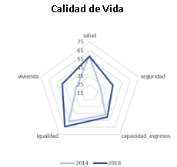
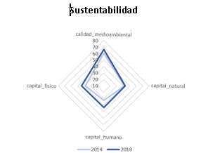
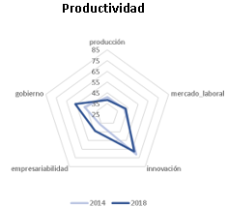
Situación por Región
Arica y Parinacota
La región tiene el 9° lugar del Indice de Competitividad Regional - ICR, y durante el período 2014 – 2018 avanza 6 lugares en el ranking del ICR, desde 14° a 9°.
Por dimensiones tiene el lugar 11° en Productividad, 4° en Calidad de Vida y 11° en Sustentabilidad.
Los mejores resultados en los factores por cada dimensión:
Productividad, en Innovación y Gobierno
Calidad de Vida, en Salud e Igualdad de Ingresos
Sustentabilidad, Calidad Medio Ambiental.
Gobierno de Chile | SUBDERE | Versión borrador

Slide 17
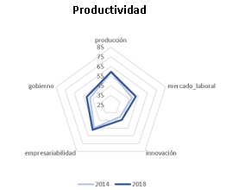
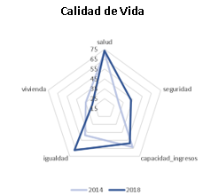
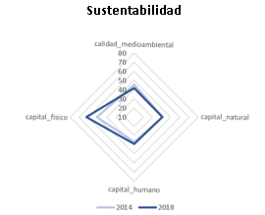
Tarapacá
La región tiene el 8° lugar del Indice de Competitividad Regional- ICR, y durante el período 2014 – 2018 avanza 3 lugares en el ranking del ICR, desde 11° a 8°.
Por dimensiones tiene el lugar 6° en Productividad, 5° en Calidad de Vida y 13° en Sustentabilidad.
Los mejores resultados en los factores por cada dimensión:
Productividad, en Producción, Mercado Laboral y Empresarial
Calidad de Vida, en Salud e Igualdad de Ingresos
Sustentabilidad, en Capital Físico
Situación por Región
Gobierno de Chile | SUBDERE | Versión borrador

Slide 18
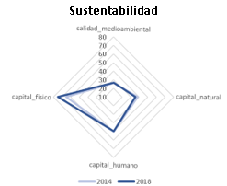
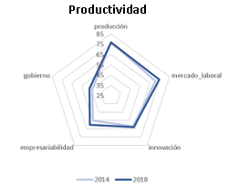
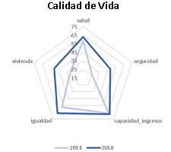
Antofagasta
La región tiene el 3° lugar del Indice de Competitividad Regional- ICR, y durante el período 2014 – 2018 manteniéndose en el 3° lugar en el ranking del ICR.
Por dimensiones tiene el lugar 1° en Productividad, 2° en Calidad de Vida y 15° en Sustentabilidad.
Los mejores resultados en los factores por cada dimensión:
Productividad, en Producción, Mercado Laboral, Innovación y Empresarial
Calidad de Vida, en Capacidad de Generar Ingresos, Salud e Igualdad de Ingresos
Sustentabilidad, en Capital Físico
Situación por Región
Gobierno de Chile | SUBDERE | Versión borrador

Slide 19
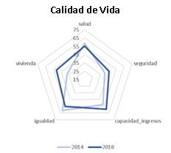
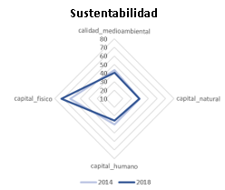
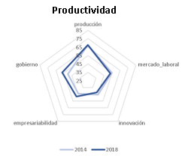
Atacama
La región tiene el 7° lugar del Indice de Competitividad Regional- ICR, y durante el período 2014 – 2018 retrocede 3 lugares en el ranking del ICR, desde la 4° posición.
Por dimensiones tiene el lugar 4° en Productividad, 3° en Calidad de Vida y 14° en Sustentabilidad.
Los mejores resultados en los factores por cada dimensión:
Productividad, en Producción, Gobierno y Mercado Laboral,
Calidad de Vida, en Capacidad de Generar Ingresos, Salud e Igualdad de Ingresos
Sustentabilidad, en Capital Físico
Situación por Región
Gobierno de Chile | SUBDERE | Versión borrador

Slide 20
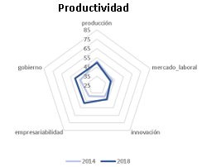
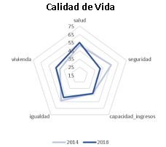
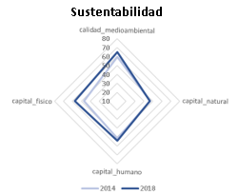
Coquimbo
La región tiene el 12° lugar del Indice de Competitividad Regional- ICR, y durante el período 2014 – 2018 retrocede 6 lugares en el ranking del ICR, desde la posición 6°
Por dimensiones tiene el lugar 13° en Productividad, 14° en Calidad de Vida y 4° en Sustentabilidad.
Los mejores resultados en los factores por cada dimensión:
Productividad, en Producción (6°)
Calidad de Vida, en Salud (x°)
Sustentabilidad, en Calidad Medio Ambiental (2°) y Capital Físico (5°)
Situación por Región
Gobierno de Chile | SUBDERE | Versión borrador

Slide 21
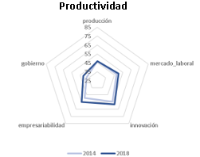
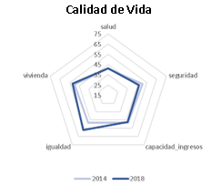
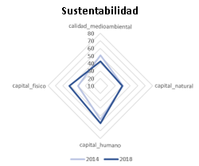
Valparaíso
La región tiene el 10° lugar del Indice de Competitividad Regional - ICR, y durante el período 2014 – 2018, retrocede 3 lugares en el ranking del ICR, desde la posición 7°.
Por dimensiones tiene el lugar 8° en Productividad, 8° en Calidad de Vida y 10° en Sustentabilidad.
Los mejores resultados en los factores por cada dimensión:
Productividad, en Innovación (6°) y Empresarial (6°)
Calidad de Vida, en Igualdad de Ingresos (5°)
Sustentabilidad, en Capital Humano (3°)
Situación por Región
Gobierno de Chile | SUBDERE | Versión borrador

Slide 22
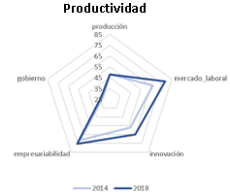
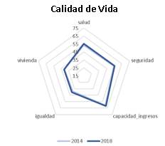
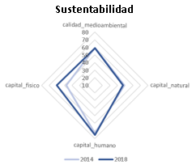
Santiago
La región tiene el 2° lugar del Indice de Competitividad Regional - ICR, y durante el período 2014 – 2018, retrocede en un lugar en el ranking del ICR, desde la 1° posición.
Por dimensiones tiene el lugar 2° en Productividad, 7° en Calidad de Vida y 1° en Sustentabilidad.
Los mejores resultados en los factores por cada dimensión:
Productividad, en Mercado Laboral (1°), Innovación (1°) y Empresarial (6°)
Calidad de Vida, en Capacidad de Generar Ingresos (3°), Seguridad (4°) y Salud (4°)
Sustentabilidad, en Capital Humano (1°), Calidad Medio Ambiental (4°), Capital Físico (4°)
Situación por Región
Gobierno de Chile | SUBDERE | Versión borrador

Slide 23
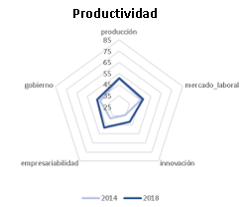
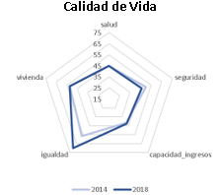
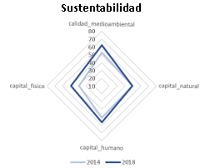
O’Higgins
La región tiene el 5° lugar del Indice de Competitividad Regional - ICR, y durante el período 2014 – 2018, avanza 5 lugares en el ranking del ICR, desde la posición 10°.
Por dimensiones tiene el lugar 12° en Productividad, 6° en Calidad de Vida y 5° en Sustentabilidad.
Los mejores resultados en los factores por cada dimensión:
Productividad, en Producción (5°)
Calidad de Vida, en Igualdad de Ingresos (1°)
Sustentabilidad, en Calidad Medio Ambiental (3°) y Capital Humano (5°)
Situación por Región
Gobierno de Chile | SUBDERE | Versión borrador

Slide 24
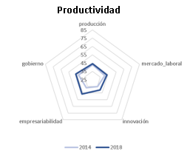
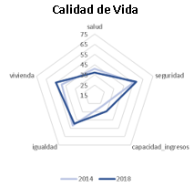
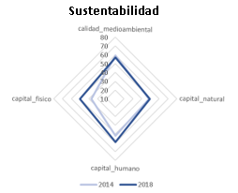
Maule
La región tiene el 14° lugar del Indice de Competitividad Regional - ICR, y durante el período 2014 – 2018, retrocede 2 lugares en el ranking del ICR, desde la posición 12°.
Por dimensiones tiene el lugar 15° en Productividad, 13° en Calidad de Vida y 6° en Sustentabilidad.
Los mejores resultados en los factores por cada dimensión:
Productividad, en Gobierno (11°) y Producción (12°)
Calidad de Vida, en Seguridad (3°)
Sustentabilidad, en Capital Humano (4°), y Calidad Medio Ambiental (6°)
Situación por Región
Gobierno de Chile | SUBDERE | Versión borrador

Slide 25
Ñuble
La falta de información estadística no permiten calcular el ICR en la región. Porque debido a su creación en septiembre de 2017 sólo existen 49 datos disponibles para calcular su competitividad, de un total de 79 datos. Aun cuando esa disponibilidad es una alta proporción, es necesario que el 100% esté disponible para ser ocupados en el cálculo y de esta forma hacer un análisis comparativo robusto.
Situación por Región
Gobierno de Chile | SUBDERE | Versión borrador

Slide 26
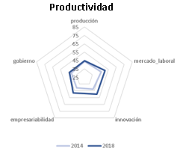
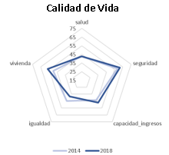
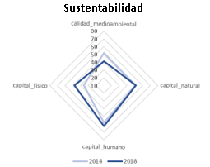
Biobío
La región tiene el 11° lugar del Indice de Competitividad Regional - ICR, y durante el período 2014 – 2018, retrocede 2 lugares en el ranking del ICR, desde la posición 9°.
Por dimensiones tiene el lugar 10° en Productividad, 11° en Calidad de Vida y 7° en Sustentabilidad.
Los mejores resultados en los factores por cada dimensión:
Productividad, en Mercado Laboral (7°), e Innovación (8°)
Calidad de Vida, en Seguridad (2°) y Entorno y Vivienda (5°)
Sustentabilidad, en Capital Humano (2°) y Capital Natural (6°)
Situación por Región
Gobierno de Chile | SUBDERE | Versión borrador

Slide 27
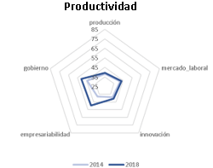
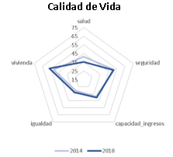
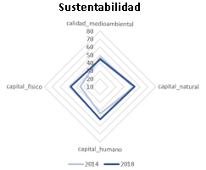
La Araucanía
La región tiene el 15° lugar del Indice de Competitividad Regional - ICR, y durante el período 2014 – 2018, se mantiene en la posición 15° en el ranking del ICR.
Por dimensiones tiene el lugar 15° en Productividad, 15° en Calidad de Vida y 9° en Sustentabilidad.
Los mejores resultados en los factores por cada dimensión:
Productividad, en Empresarial (8°), Gobierno (8°) e Innovación (8°)
Calidad de Vida, en Seguridad y Entorno y Vivienda (6°)
Sustentabilidad, en Capital Natural (5°)
Situación por Región
Gobierno de Chile | SUBDERE | Versión borrador

Slide 28
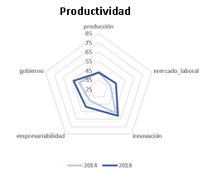
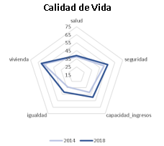
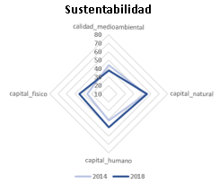
Los Ríos
La región tiene el 12° lugar del Indice de Competitividad Regional - ICR, y durante el período 2014 – 2018 avanzó un lugar.
Por dimensiones tiene el lugar 9° en Productividad, 10° en Calidad de Vida y 12° en Sustentabilidad.
Los mejores resultados en los factores por cada dimensión:
Productividad, en Gobierno (5°) e Innovación.
Calidad de Vida, en Seguridad (5°) y Entorno y Vivienda (4°)
Sustentabilidad, en Capital Natural (4°)
Situación por Región
Gobierno de Chile | SUBDERE | Versión borrador

Slide 29
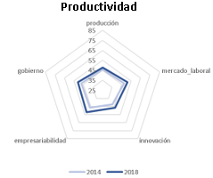
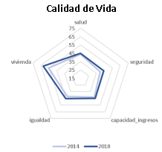
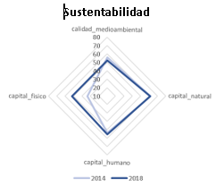
Los Lagos
La región tiene el 6° lugar del Indice de Competitividad Regional - ICR, y durante el período 2014 – 2018, avanza 2 lugares en el ranking del ICR, desde la posición 8°.
Por dimensiones tiene el lugar 7° en Productividad, 12° en Calidad de Vida y 3° en Sustentabilidad.
Los mejores resultados en los factores por cada dimensión:
Productividad, en Mercado Laboral (6°), Empresarial (7°) y Gobierno (7°).
Calidad de Vida, en Entorno y Vivienda (3°)
Sustentabilidad, en Capital Natural (3°) y Capital Humano (6°)
Situación por Región
Gobierno de Chile | SUBDERE | Versión borrador

Slide 30
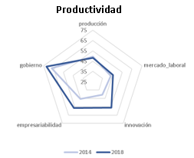
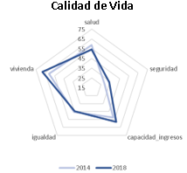
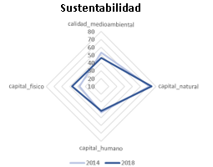
Aysén
La región tiene el 4° lugar del Indice de Competitividad Regional - ICR, y durante el período 2014 – 2018, avanza 1 lugar en el ranking del ICR, desde la posición 5°.
Por dimensiones tiene el lugar 5° en Productividad, 9° en Calidad de Vida y 8° en Sustentabilidad.
Los mejores resultados en los factores por cada dimensión:
Productividad, en Gobierno (1°) y Empresarial (5°)
Calidad de Vida, en Entorno y Vivienda (1°)
Sustentabilidad, en Capital Natural (1°)
Situación por Región
Gobierno de Chile | SUBDERE | Versión borrador

Slide 31
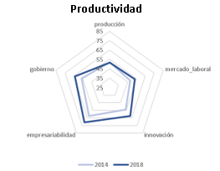
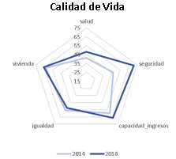
Magallanes
La región tiene el 1° lugar del Indice de Competitividad Regional - ICR, y durante el período 2014 – 2018, avanza 1 lugar en el ranking del ICR, desde la posición 2°.
Por dimensiones tiene el lugar 3° en Productividad, 1° en Calidad de Vida y 2° en Sustentabilidad.
Los mejores resultados en los factores por cada dimensión:
Productividad, en Empresarial y Gobierno (2°).
Calidad de Vida, en Seguridad (1°) y Entorno y Vivienda (2°)
Sustentabilidad, en Capital Natural (2°) y Calidad Medio Ambiental (5°)
Situación por Región
Gobierno de Chile | SUBDERE | Versión borrador

Slide 32
Importancia del ICR

Slide 33
El ICR en el momento presente
El ICR se calcula desde un concepto más amplio de competitividad que incluye la productividad, la calidad de vida y la sustentabilidad. Con ello se aborda desde un planteamiento que considera las características de la economía y la sociedad chilena.
Además se realiza con una metodología más robusta para alcanzar una mayor y mejor aproximación a la realidad sobre la cual se debe trabajar.
Los resultados se entregan cuando se eligen e instalan las primeras autoridades regionales, con antecedentes sobre la competitividad de las regiones, que identifican sus fortalezas y debilidades.
En este nuevo escenario, y con este conocimiento es posible abordar el desarrollo de cada región y sus desafíos con políticas públicas adecuadas a sus requerimientos, para así aprovechar las potencialidades, y poder superar las carencias.
Gobierno de Chile | SUBDERE | Versión borrador

Slide 34
Departamento de Estudios y Análisis Territorial
Observatorio Regional y Local
VERSIÓN BORRADOR – NO COPIAR NI CITAR

